Slide 1

«Семейные ценности и традиции-залог успешного человека»
ГКОУ КК специальная(коррекционная) школа-интернат ст-цы Ленинградской
Авторы:
Учитель-Филоненко Жанна Николаевна
Воспитатель-Владимирова Светлана Сергеевна

Slide 2
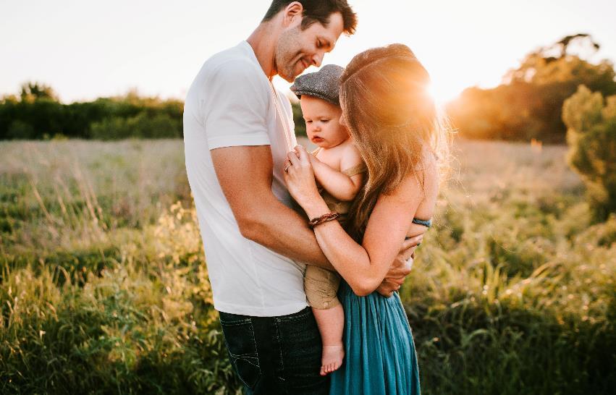
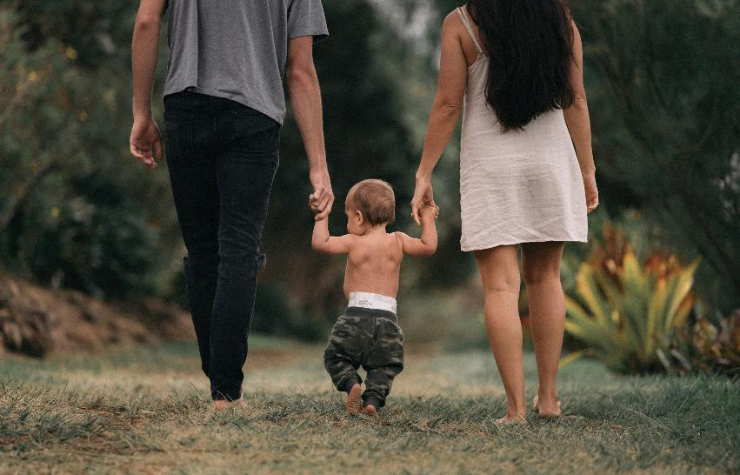
Цель:
Сформировать представление учащихся о семье, традициях и семейных ценностях, о доброжелательных отношениях родных людей.
Задачи:
актуализировать значение семьи, традиций, семейных ценностей семьи для развития полноценной личности ребёнка;
расширять представление детей о семейных праздниках, о том, как они отмечаются в семье;
воспитывать уважение к членам своей семьи, людям старшего поколения, эстетический вкус.

Slide 3
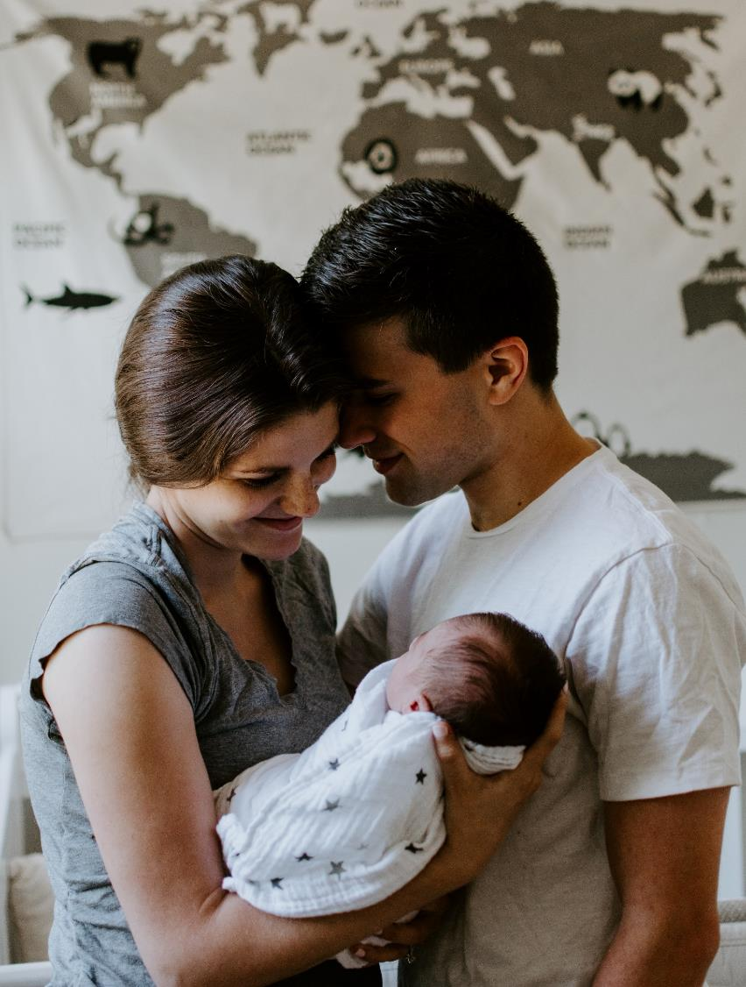
Что такое семья?
Семья-социальная группа, обладающая исторически определенной организацией, члены которой связаны брачными или родственными отношениями, общностью быта, взаимной моральной ответственностью и социальной необходимостью, которая обусловлена потребностью общества в физическом и духовном воспроизводстве населения.

Slide 4

Семья - это дом, где друг друга любят и уважают, разделяют радости и печали, хранят свои семейные традиции и ценности.
Семья - это не просто родственники, живущие рядом. Это близкие люди, которые сплочены чувствами, интересами, идеалами, отношением к
жизни.

Slide 5

Семейные ценности –главные принципы, на которых строится вся жизнь семьи.
Для большинства семейные ценности приблизительно одинаковы:
любовь
уважение
верность
доверие
понимание
дом
дети

Slide 6
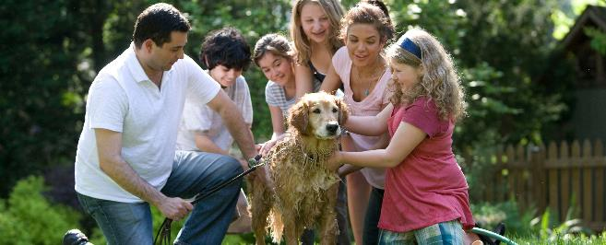
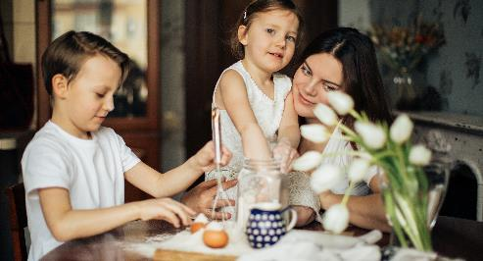

Что такое семейные традиции?
Традиция - от латинского "передача". Это слово означает сложившиеся и передаваемые в течение длительного времени из поколения в поколение обычаи, порядки, правила поведения.
Семейные традиции - очень ценное средство воспитания. Это обычные, принятые в семье нормы, манеры поведения, взгляды, которые передаются из поколения в поколение.

Slide 7
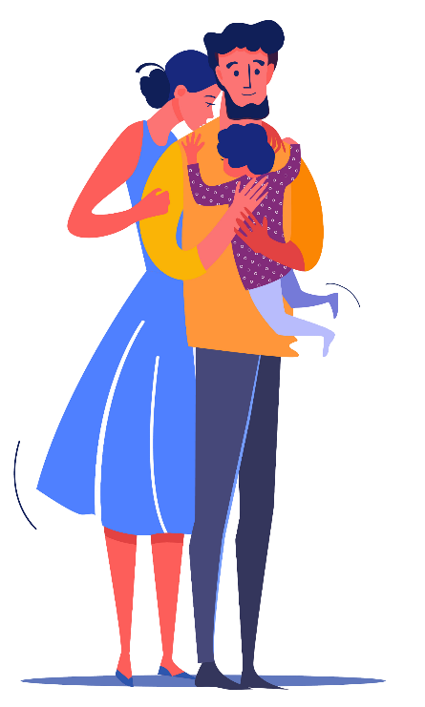
Что же дают семейные традиции людям?
Во-первых, они способствуют гармоничному развитию ребенка. Ведь традиции предполагают многократное повторение каких-то действий, а, значит, стабильность.
Во-вторых, для взрослых семейные традиции дают ощущение единства со своей родней, сближают, укрепляют чувства. Ведь зачастую это моменты приятного совместного времяпрепровождения с самыми близкими, когда можно расслабиться, быть собой и радоваться жизни.
В-третьих, это культурное обогащение семьи. Она становится не просто комбинацией отдельных «я», а полноценной ячейкой общества, несущей и делающей свой вклад в культурное наследие страны.

Slide 8

Виды семейных традиций:
В обществе семейные традиции принято подразделять на два вида: общие и специальные.
Общие традиции – это традиции, встречающиеся в большинстве семей в том или ином виде.

Slide 9

Общие семейные традиции:
Празднование дней рождений и семейных праздников. Благодаря таким обычаям и дети, и взрослые получают множество «бонусов»: предвкушение праздника, хорошее настроение, радость общения с семьей, ощущение своей нужности и значимости для близких. Эта традиция – одна из самых теплых и веселых.
Домашние обязанности всех членов семьи, уборка, раскладывание вещей по местам.
Совместные игры с детьми. В таких играх принимают участие и взрослые, и маленькие.
Семейный обед. Очень многие семьи чтят традиции гостеприимства, что помогает объединять семьи, собирая их за одним столом.
Семейный совет. Это «Собрание» всех членов семьи, на котором решаются важные вопросы, обсуждается ситуация, строятся дальнейшие планы, рассматривается бюджет семьи и т.п.
201
2015
2020

Slide 10


Общие семейные традиции
Традиции «кнута и пряника». У каждой семьи есть свои правила, за что можно (если можно) наказывать ребенка, и как его поощрять. Кто-то дает дополнительные карманные деньги, а кто-то – совместный поход в цирк.
Ритуалы приветствия и прощания. Пожелания доброго утра и сладких снов, поцелуи, объятия, встреча при возвращении домой – все это является знаками внимания и заботы со стороны близких.
Дни памяти умерших родных и близких.
Совместные прогулки, походы в театры, кино, на выставки, поездки, в путешествия – эти традиции обогащают жизнь семьи, делают ее более яркой и насыщенной.

Slide 11
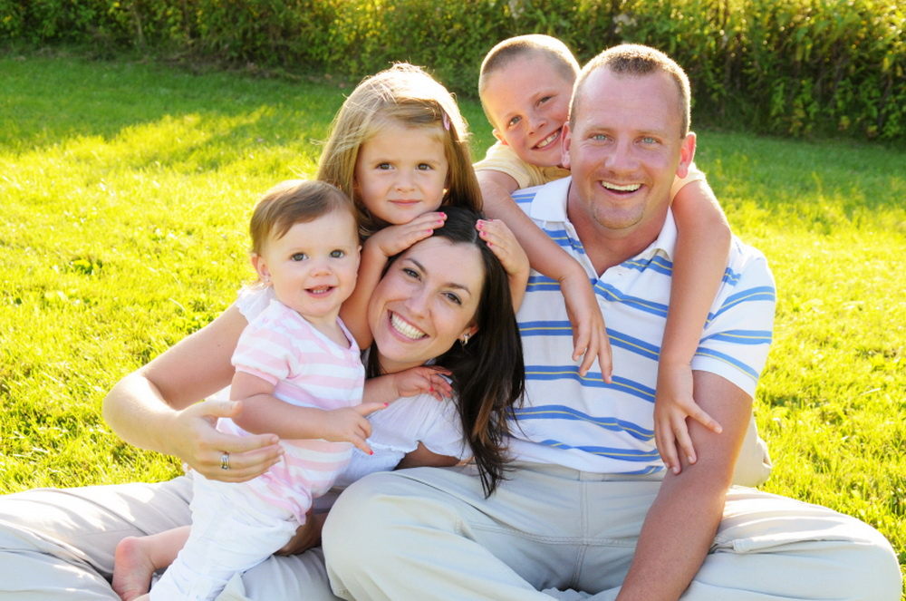

Специальные семейные традиции:
Специальные традиции – это особые традиции, присущие одной данной семье. Возможно, это привычка по воскресеньям спать до обеда, или по выходным отправляться на пикник. Или домашний кинотеатр. Или походы в горы.

Slide 12

Примеры интересных семейных традиций
А сейчас рассмотрим интересные примеры семейных традиций, возможна какая-то из них понравится и вам, и вы захотите внедрить ее в свою семью?!

Slide 13
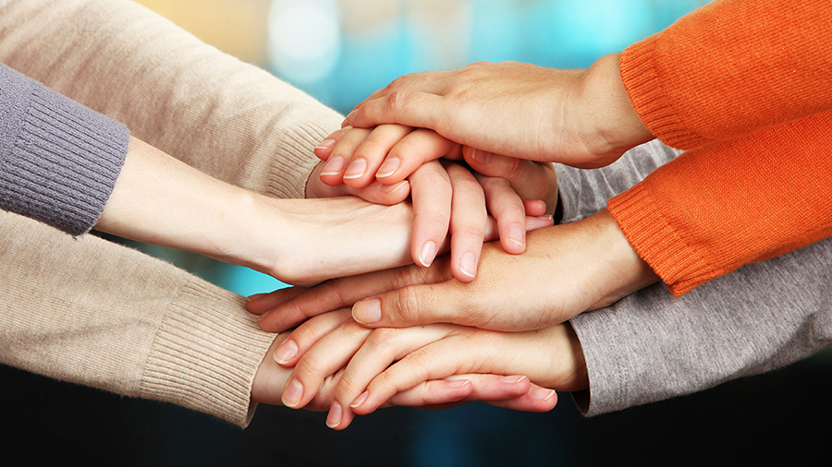
Примеры интересных семейных традиций
• Совместная рыбалка до утра. Папа, мама, дети, ночь и комары – на это решатся немногие! Но зато и масса эмоций и новых впечатлений тоже обеспечена!
• Семейное приготовление пищи. Мама месит тесто, папа крутит фарш, а ребенок лепит пельмени. Ну и что, что не совсем ровно и правильно. Главное, что все веселые, счастливые и испачканные в муке!
• Квесты по случаю дня
рождения. Каждому
имениннику – будь то
ребенок или дедушка –
утром вручается карта,
по которой он ищет
подсказки, ведущие его
к подарку.

Slide 14


• Рисовать друг другу открытки. Просто так, без повода и специального художественного таланта. Вместо того, чтобы обидеться и надуться, написать: «Я тебя люблю! Хоть ты порой и невыносим… Но я тоже не подарок.».
Поездки к морю зимой. Собрать всей семьей рюкзаки и отправиться на морское побережье, подышать свежим воздухом, устроить пикник или переночевать в зимней палатке – все это подарит необычные ощущения и объединит семью.
Сказка на ночь. Нет, не просто, когда мама читает малышу. А когда читают все взрослые по очереди, а слушают все. Светлое, доброе, вечное.
• Вечера стихов и песен. Также можно устраивать домашние спектакли и кукольный театр.
• Говорим теплые слова. Каждый раз перед едой все говорят друг другу приятные слова и комплименты. Воодушевляет, правда?

Slide 15


Для того, чтобы создать новую семейную традицию, необходимо всего две вещи: ваше желание и принципиальное согласие домочадцев. Алгоритм создания традиции можно привести к следующему:
• Собственно, придумайте саму традицию.
• Сделайте первый шаг. Попробуйте свое «действо».
• Будьте умеренны в своих желаниях.
• Закрепляйте традицию. Необходимо повторить ее несколько раз, чтобы она запомнилась и начала неукоснительно соблюдаться.

Slide 16
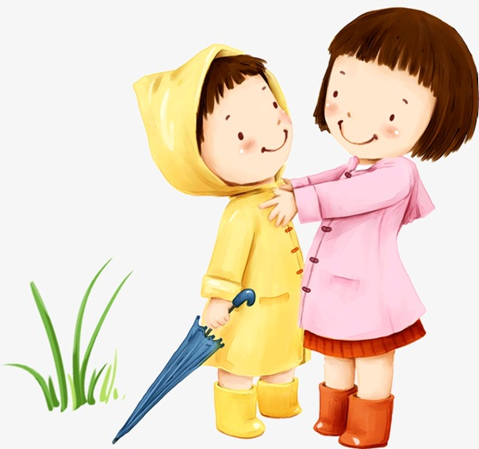
Семейные заповеди:
Любите свою семью и делайте ее лучше.
Будьте внимательными и чуткими, всегда готовыми прийти на помощь членам своей семьи.
Уважайте мнение всех членов семьи.
Старайтесь понять каждого и если надо простить.
Больше общайтесь друг с другом, проводите время вместе.
Уважайте родственников.
Почитайте родителей.

Slide 17

Как видим, семейные традиции – это интересно и здорово. Не пренебрегайте ими, ведь они сплачивают семью, помогают ей стать единым целым!
Спасибо за внимание!

